Slide 1
树上基础3
华南理工大学 江熠玲

Slide 2
前言
今天讲课的内容相对基础，当作巩固。
课件中题目若未特殊声明，时限1s，内存512M。
欢迎踊跃回答。

Slide 3
目录
树的计数
树的构造

Slide 4
prufer编码
prufer是无根树的一种编码方式，一棵无根树和一个prufer编码唯一对应，也就是一棵树有唯一的prufer编码，而一个prufer编码对应一棵唯一的树。
树编码成prufer序列的方式是：prufer序列初始为空。每次从树上选出一个编号最小的叶子节点，然后将与该叶子节点相邻的那个节点的编号写入prufer序列的末尾，之后从树上删掉这个叶子节点。循环这个步骤n-2次，最后得到一个长度为n-2的prufer序列（此时树中只有一条边，我们就不管它了）。

Slide 5
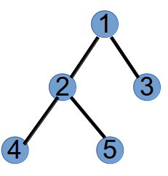
prufer编码
编号最小的叶子节点为3，将与其相连的节点1加到prufer的末尾，并将3从树上删掉，此时prufer序列为(1)

Slide 6
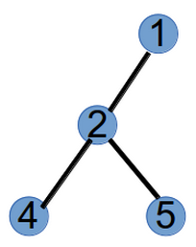
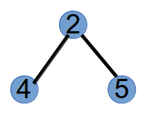
prufer编码
树变为如下：
编号最小的叶子节点为1，将与其相连的节点2加到prufer末尾，此时prufer序列为(1,2),并将节点1删掉
编号最小的叶子节点为4，将与其相连的节点2加入到prufer的末尾，此时prufer序列为(1,2,2)，并将节点4删掉，

Slide 7
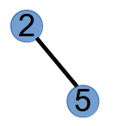
prufer编码
树变为如下
此时，结束，我们得到了prufer序列为(1,2,2)

Slide 8
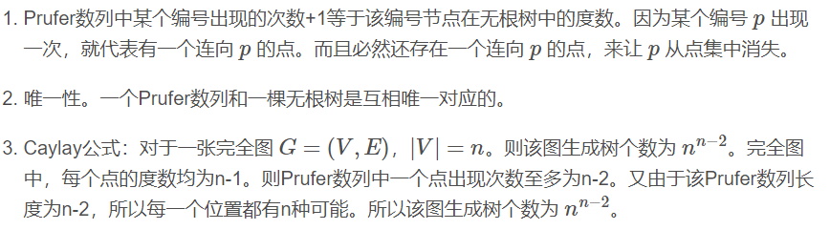
prufer序列性质

Slide 9
prufer序列
由prufer序列得到树。
首先，将每个节点的度数设为1加上该节点在prufer序列中出现的次数。然后以下循环执行n-2次。第i次循环，选择此时度数为1的编号最小的节点u，将其与此时prufer序列的第i个元素v连边，然后将u和v的度数都减去1。这n-2次执行完之后，仅剩下两个节点他们的度数都是1，将这两个点连边，这样就得到一个有n-1条边的树。

Slide 10
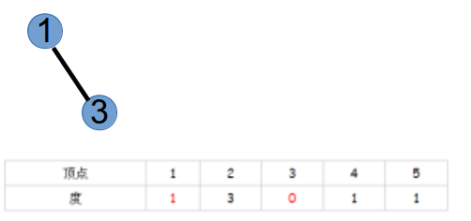
prufer序列
选择度数为1的最小编号的节点3与prufer的第一个元素1连边，并将3和1的度数都减去1，得到树和新的度数

Slide 11
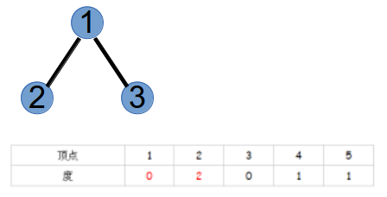
prufer序列
选择度数为1的最小节点1和prufer中的第二个元素2连边，并将1和2的度数都减去1，得到树和新的度数

Slide 12
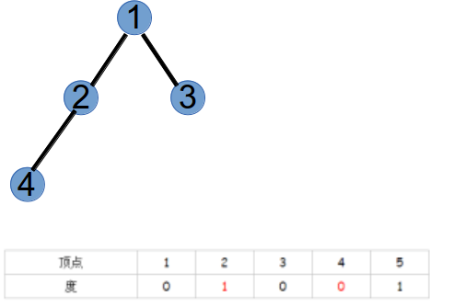
prufer序列
选择度数为1的最小节点4和prufer中的第三个元素2连边，并将4和2的度数都减去1，得到树和新的度数：

Slide 13
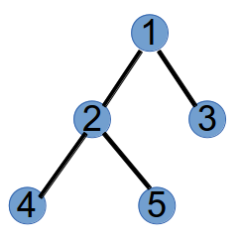
prufer序列
最后，将仅有的度数为1的两个节点2和5，连边，得到

Slide 14
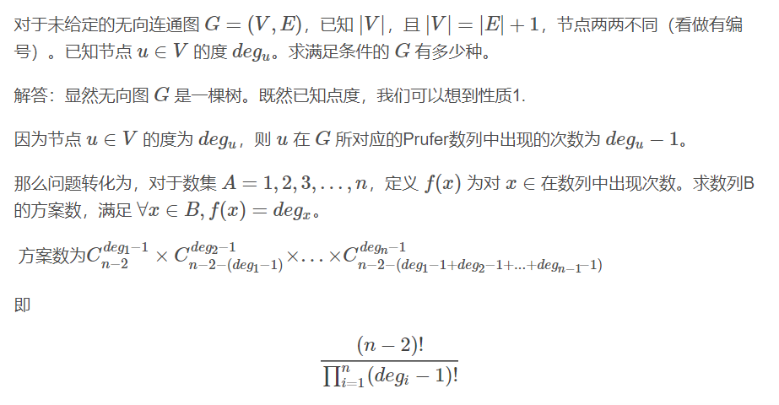
Caylay公式推广

Slide 15
[BZOJ1005]明明的烦恼
自从明明学了树的结构,就对奇怪的树产生了兴趣……给出标号为1到n的点 (n≤1000),以及某些点最终的度数,允许在任意两点间连线,可产生多少棵度数满足要求的树？

Slide 16
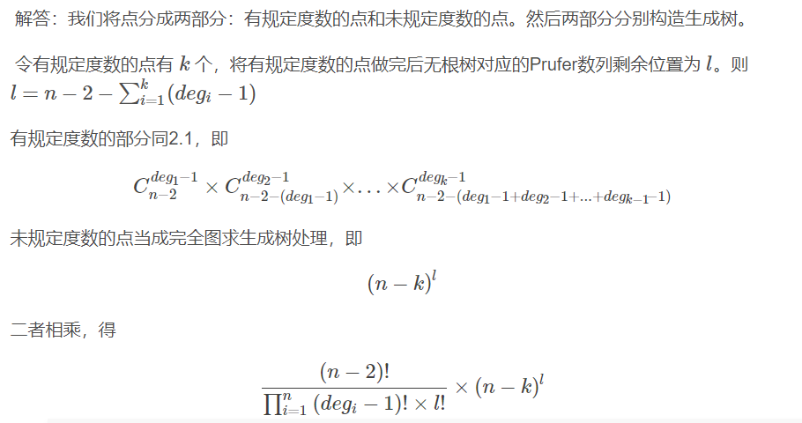
[BZOJ1005]明明的烦恼

Slide 17
[Codeforces 404C]Restore Graph
每个节点的度数不超过k 让你重构一个图 使得这个图满足 从某个点开始到其他点的最短路满足输入的要求。边权为1。

Slide 18
[Codeforces 404C]Restore Graph
把点按照dep的值分类 显然只能由dep到dep+1连边 设cnt[dep]表示到起点的距离为dep的点的集合 如果cnt[dep].size>cnt[dep+1].size 那么只要把dep层的前cnt[dep+1].size个点和dep+1层的点连就好了 否则 只能让dep层的点每个多连几个dep+1层的点了

Slide 19
[CodeForces 746G]
构造n结点树, 高度i的结点有ai个, 且叶子有k个.

Slide 20
[CodeForces 746G]
在构造树的时候，先把树的主链确定，再确定哪些节点为叶子节点(显然深度最大的那些点一定是叶子结点,且根节点一定不是叶子结点因为n≥2)，哪些不是叶子节点。
当叶子节点数目不够时，考虑那些不一定是叶子节点的节点（即深度不是最大值并且不是树的主链的成员的节点),把他作为深度大于他们的结点的父亲即可。这样该结点就变成非叶子结点了。
当非叶子结点个数大于那些可以变成非叶子结点的个数时,无解。

Slide 21
[CodeForces 1003E]
给你n, k, d。问是否能构造出一颗树，其有n个节点，直径为k，每个点的度数不超过d。若能，则输出YES 并输出任意符合条件的解，反之输出NO。

Slide 22
[CodeForces 1003E]
先特判能否构造出一条直径来，若不能则直接输出NO。构造出了直径之后，就枚举这条直径上的点，进行dfs。
控制直径：
  控制直径上每个节点能往下延伸的长度。长度 = min(dep[i] - 1, k + 1 - dep[i])。
控制度数：
  还要控制每个节点还能增加的分叉数量。数量 = d - du[i]
搜索的过程中记录一共使用了多少个节点，如果已经有n个节点了就返回。如果始终不能达到n个节点就输出NO，反之输出任意解。

Slide 23
[Codeforces 624E]
给定节点数n和所有节点的深度总和d，问能否构造出这样的二叉树。能，则输出“YES”，并且输出n-1个节点的父节点（节点1为根节点）。

Slide 24
[Codeforces 624E]
n个节点构成的二叉树中，完全（满）二叉树的深度总和最小，单链树（左/右偏数）的深度总和最大。若d在这个范围内，则一定能构造出来；否则一定构造不出来。
  1.初始构造一颗单链树，依次把底部的节点放入上面的层，直到满足深度总和为d
  2.若当前深度总和sum > d，则先拿掉底端节点。拿掉后，若sum依然比d大，就直接把底端节点放入有空位的最上层；拿掉后sum <= d，dif = d - sum。若dif >= 此时有空位的最上层深度，则深度为dif的层一定有空位，把底端节点放入该层，即可完成构造。否则，依然把底端节点放入有空位的最上层，修改后的sum依旧比d大，继续循环即可。
  3.退出循环后就完成了构造，获得了所求的树。

Slide 25
[codeforces 156D]Clues Prufer
现有n个点，m条边，模数为k,现在要让每个联通块相连组成生成树，并且两两联通块之间只用一条边相连。问方案数

Slide 26
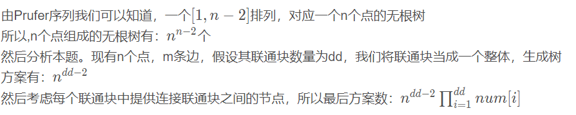
[codeforces 156D]Clues Prufer

Slide 27
[Codeforces 583E]
给你2n个点，构造一棵树，对于下标为2i-1的点和下标为2i的点有一个限制d[i]，也就是2i-1这个点与2i这个点之间的路径长度要等于d[i]。

Slide 28
[Codeforces 583E]
首先把所有d从大到小排序，并且按顺序放在一个长度为n的链上，因为保证d非递增。所以我们只要从大到小不断加入每一个点即可，如果当前树链放不下这个关系，那么就延伸这个链，否则就在当前链加一条分支即可。

Slide 29
[Codeforces 398C]Tree and Array
给出n，表示有n个节点，每个节点有个值记录在t[i]中，初始为0，现在要求构造出一棵无向的树，即有n-1条边，保证所有点联通，现在每增加一条边u，v，x（假设u<v）那么t[i]就要增加x（u≤i≤v),现在要求在构造出的树中可以选出不少于n/2对点（u，v）保证∑（u≤i≤v）t[i] = dis（dis为从点u到v的路径上所有边的权值和）

Slide 30
[Codeforces 398C]Tree and Array
令t = n/2，将t+1到n逐个相连成一条，然后i和t+i相连（1≤i≤t),这样的话为了使得i和i+1满足，只需要修改t+i和t+i+1这条边的权值即可；如果是奇数的话可以将n点直接舍弃在最后；但是这样只构造出n/2-1条边，这时可以控制一下各个1到3这条路径；n为5的话可以特判一下，因为奇数时我是将n这个点舍弃。

Slide 31
[Codeforces]Ehab and Path-etic MEXs
给定一个 n 个节点 n−1 条边的树，要求给边重新标注边权，分别为 0,1,2…n-2。然后使得树上任意两点 u，v的 MEX(u，v) 的最大值最小。
MEX(u，v) ： u 到 v 的简单路径没有出现的自然数中最小的数。

Slide 32
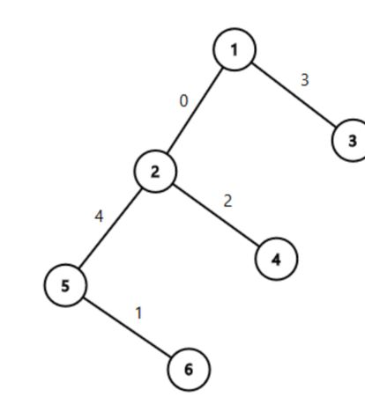
[Codeforces]Ehab and Path-etic MEXs
当这棵树是一条链时，便可随机构造，ans(min)都是n-2。
会发现无论如何构造，边权为 0，1 的两条边总能出现在某条路径上；所以我们只需要考虑如何使得边权为 0，1，2 的三条边不同时出现在某一路径上。
也就是说对于连接同一个节点的三条边，或者是更多条边，一条简单路径最多只能包含其中的两条边
因为当这棵树不为一条链时，必定会有一个度数 >= 3的边，我们把 0，1，2 作为与这条边相邻的任意三条边，其他边随意赋值即可(例如图中的4和0，1，2)。因为无论如何构造，ans(min) ≥ 2。

Slide 33
[Codeforces 1109D]
构造一个所有边权都是 [1,m] 中的整数的n 个点的树，问点 a 到点 b 的距离恰好是 m 的方案数。
n,m≤10^6

Slide 34
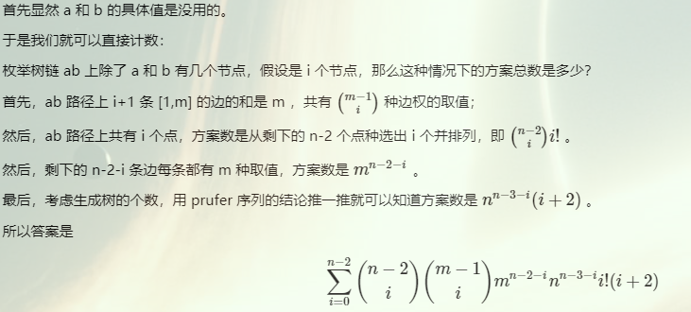
[Codeforces 1109D]

Slide 35
[nowcoder 国庆Day3 I]rooted tree
n个点构造一棵有根树，定义根节点深度为0，问深度不超过2的树的方案数。
1<N<500000

Slide 36
[nowcoder 国庆Day3 I]rooted tree
n-1的划分
等于除掉根节点后能划分为多少份非空点集
整数划分——五边形数

Slide 37
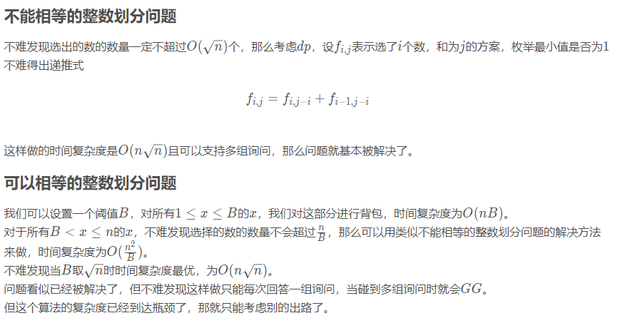
整数划分
整数划分问题指的是，给一个正整数n nn，问把n nn划分为若干个正整数和的形式有多少种不同的方案。
其中又分为选出的正整数可以相等和不能相等两个问题。

Slide 38
整数划分
整数划分问题指的是，给一个正整数n nn，问把n nn划分为若干个正整数和的形式有多少种不同的方案。
其中又分为选出的正整数可以相等和不能相等两个问题。

Slide 39
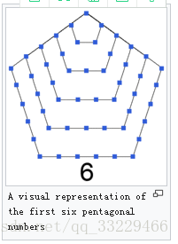
五边形数
在介绍五边形数定理之前，先来了解下什么是五边形数。
五边形数，顾名思义，就是用多少个点可以组成一个正五边形。
考虑右边的图
不难发现当我们从n-1层的五边形变成n 层的五边形时，需要添加的点数是3n−2，对这个数列求个和，可以得到第n nn个五边形数就是n(3n−1 )/2
广义五边形数，就是n nn可以取负数的情况。

Slide 40
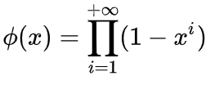
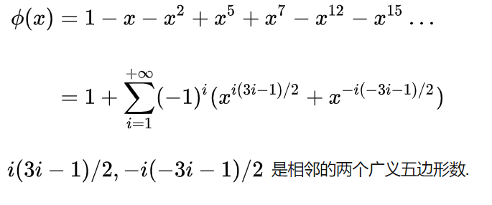
五边形数定理
欧拉函数
五边形数定理

Slide 41


五边形数定理与整数划分
定义P(n)表示将n划分为若干个可以相等的正整数的方案。
考虑P(n)的生成函数
不难发现其分母与欧拉函数是一样的，那么可以得到
我们将两个多项式的卷积乘法暴力展开，观察n次项的系数，可以得到等式
这样我们就得到了P(n)的递推式，因为广义五边形数是n^2级别的，所以时间复杂度为O(n\sqrt n)可以支持多组询问。
当然如果是在取模意义下的话，我们也可以在模x^(n+1)意义下做多项式求逆，时间复杂度为O(nlogn)。

Slide 42
[Codeforces 500D]
有n个节点构成一棵树;
让你随机地选取3个不同的点a,b,c;
然后计算dis(a,b)+dis(b,c)+dis(a,c)的期望;
不止如此,这里边还会减小,要求你动态维护这个期望

Slide 43
[Codeforces 500D]
我们在选取这3个点的时候，从最后的结果出发;先取其中两个点(a,b)，则第三个点必然是从剩余的n-2个点中取出的，也就是说有n-2条(a,b)路径最后需要算进答案，而对于任选的a,b都是这样。
可知所有的dis(a,b)+dis(b,c)+dis(a,c)，最后就为任意两点之间的距离的和的n-2倍;这个当成分子，然后分母是C(N,3），就是它的期望了。
任意两点之间的距离和很容易算出来的，然后改变的话和算的时候类似的方法，
都是考虑这条改变的边的两边有多少个点，然后相乘再加起来;减掉这个改变量就好。

Slide 44
谢 谢
欢迎提问

